Slide 1








COMPUTAÇÃO
GRÁFICA
Alunos: Ana Virgínia, Arthur Apolinário, Eduardo Rocha,
João Pedro Pimenta, Samuel José, Vinícius Mergulhão

Slide 2



SIMBOLO
ESCOLHIDO

Slide 3


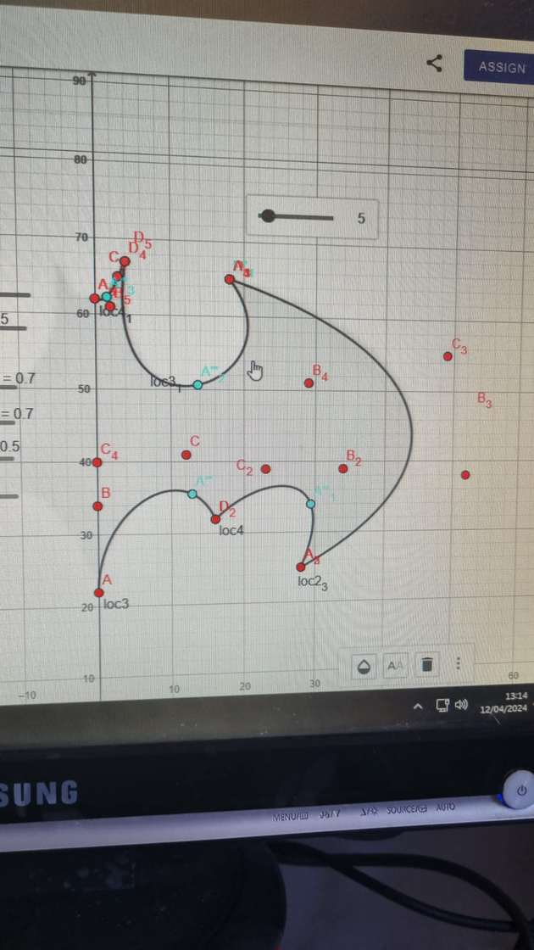
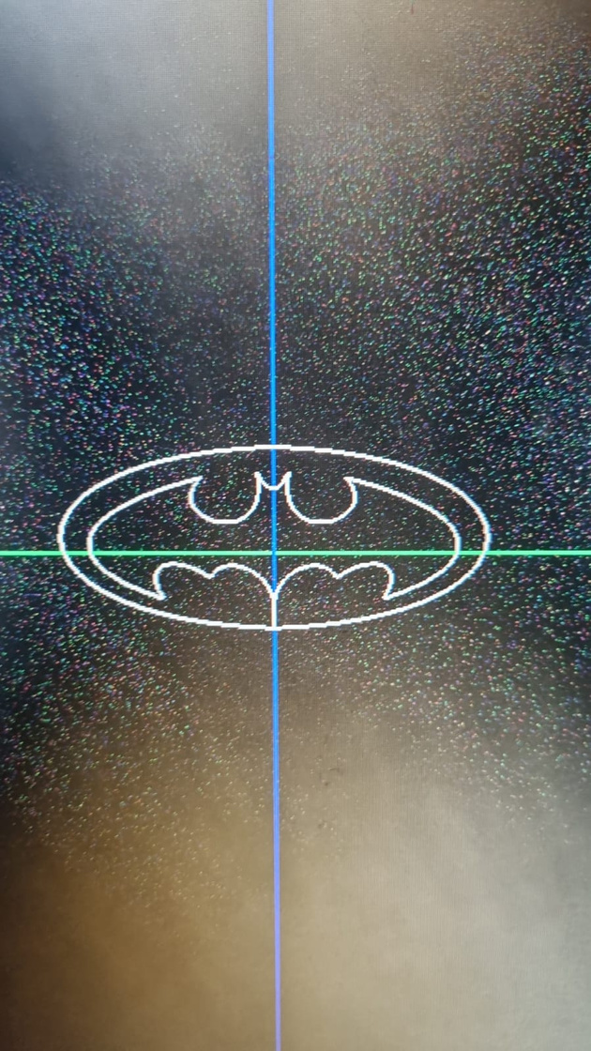
Pontos
CRIAÇÃO DOS PONTOS
TESTE DO BEZIER

Slide 4
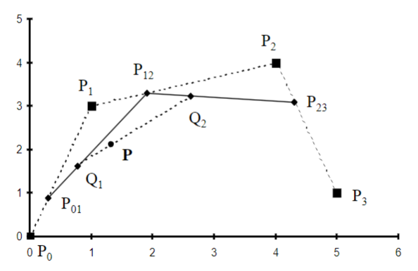
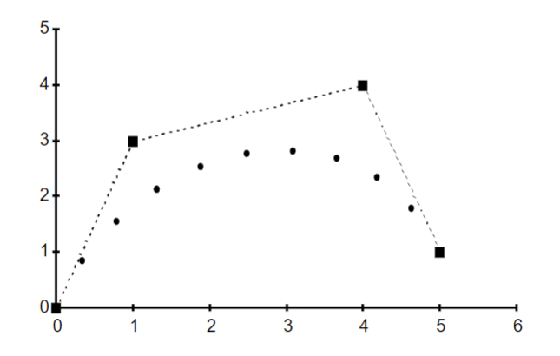
Castejau’s

Slide 5
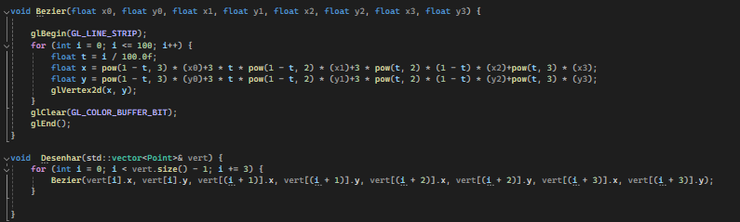
Bezier
COMPILADOR

Slide 6
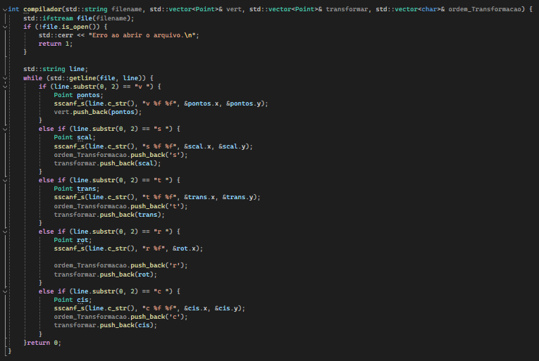
Compilador
COMPILADOR

Slide 7
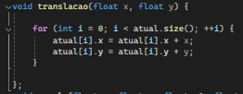
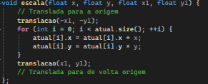
Translação e Escalonamento

Slide 8
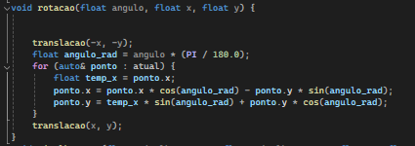
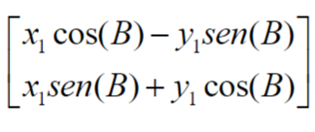
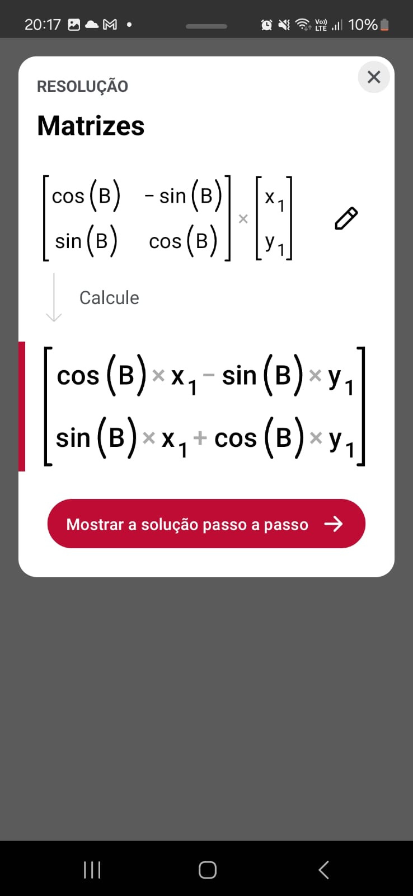
Rotação
=

Slide 9
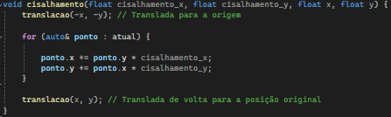
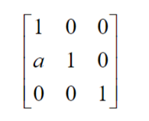



Cisalhamento
=

Slide 10
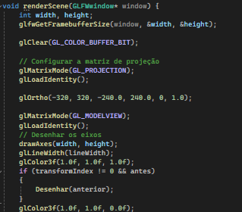
Renderização
COMPILADOR

Slide 11
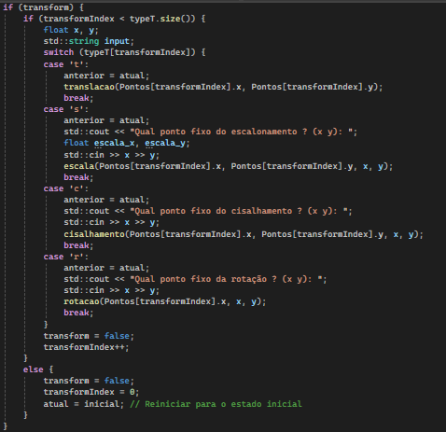
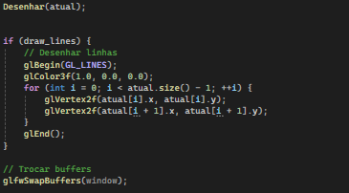
Renderização
COMPILADOR

Slide 12
Execução...

